Slide 1
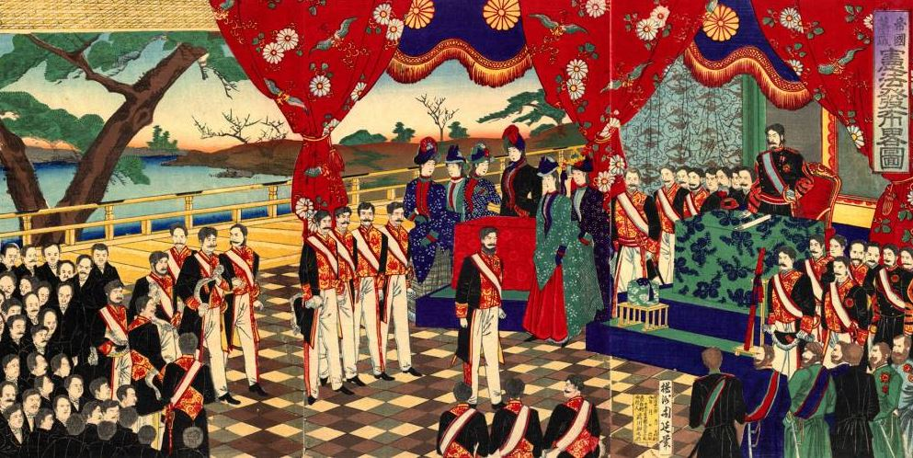
메이지
일본의
정치 특징
일본어 일본학과
21247252
한상열

Slide 2
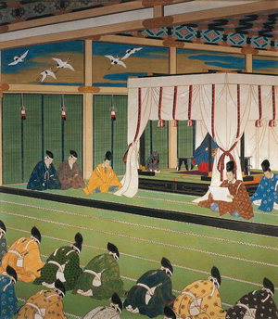
5개조의 서문 발표
천황을 도쿄로 옮겨
새로운 수도로 정함
메이지 유신과
중앙집권화
번들을 통폐합하여
현을 설치
번주의 세습적 권리를 정부에 반환하는
판적봉환

Slide 3
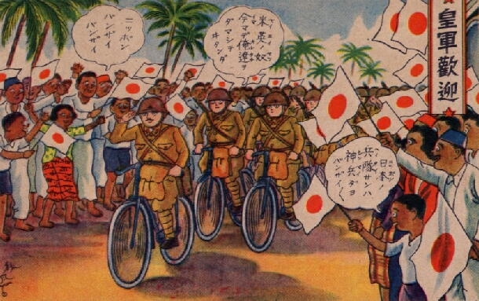
메이지
정부의
군사 개혁
제1단계 : 국민 개병의 원칙을 담은 징병고유 발표
제2단계 : 징병제 실시
제3단계 : 징병령 공표
제4단계 : 병부성 폐지
제5단계 : 육군성과 해군성 설치
제6단계 :근대적 군사제도 탄생

Slide 4
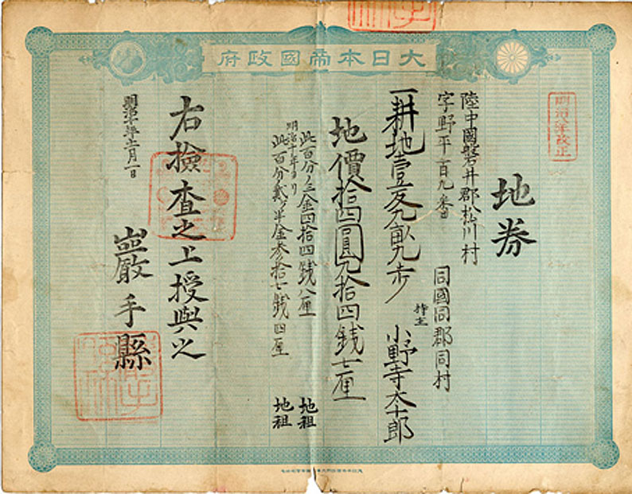
토지소유권,
매매권 인정
메이지
정부의
조세 제도
토지 권리 문서 [지권] 교부
지조개정조례 공포

Slide 5
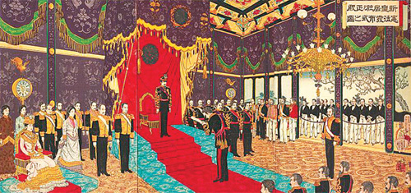
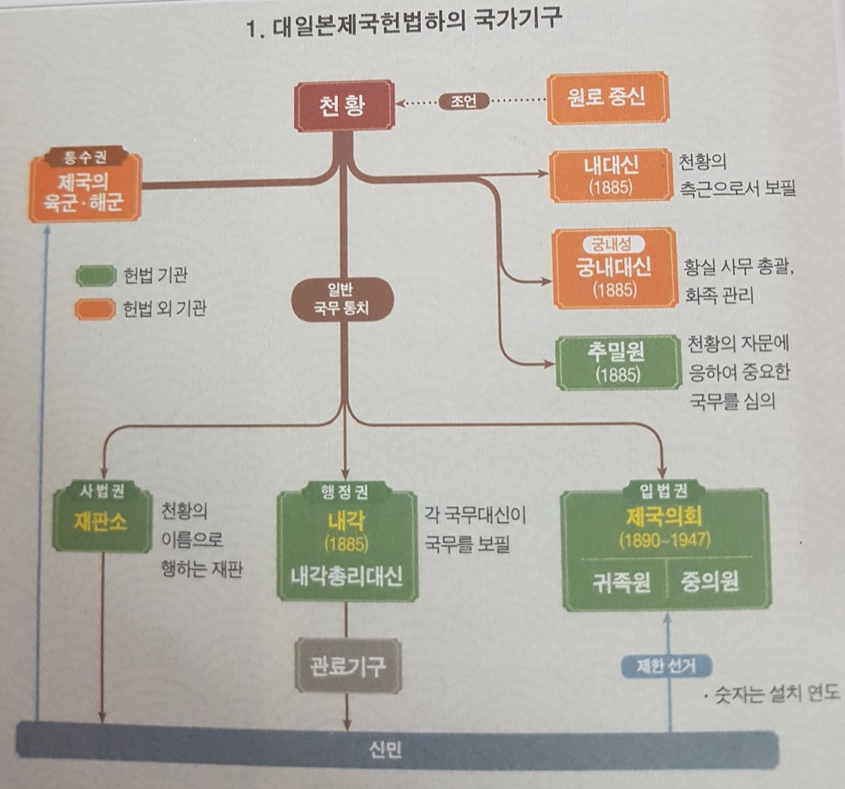
입헌체제의 수립과 근대 천황제
이토 히로부미가
유럽 헌법 조사단을 이끌고
18개월에 걸쳐
유럽 주요 나라 방문
독일식 헌법을
채택하기로 방침을
정함
추밀원 심의를 거쳐
1889년 2월 11일
메이지 헌법이
천황에 의해 공포

Slide 6
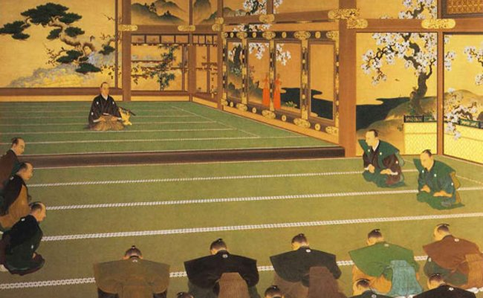
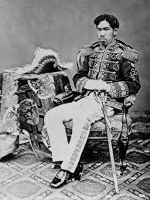
메이지 헌법의 한계
정부 주도로 이루어져
민중의 뜻을 철저히 배제
개인의 권리 보장이라는
자유민권운동의 요구보다
국가권력의 강화에 충실
천황은
초헌법적 존재이면서
헌법적 기관으로 규정

Slide 7
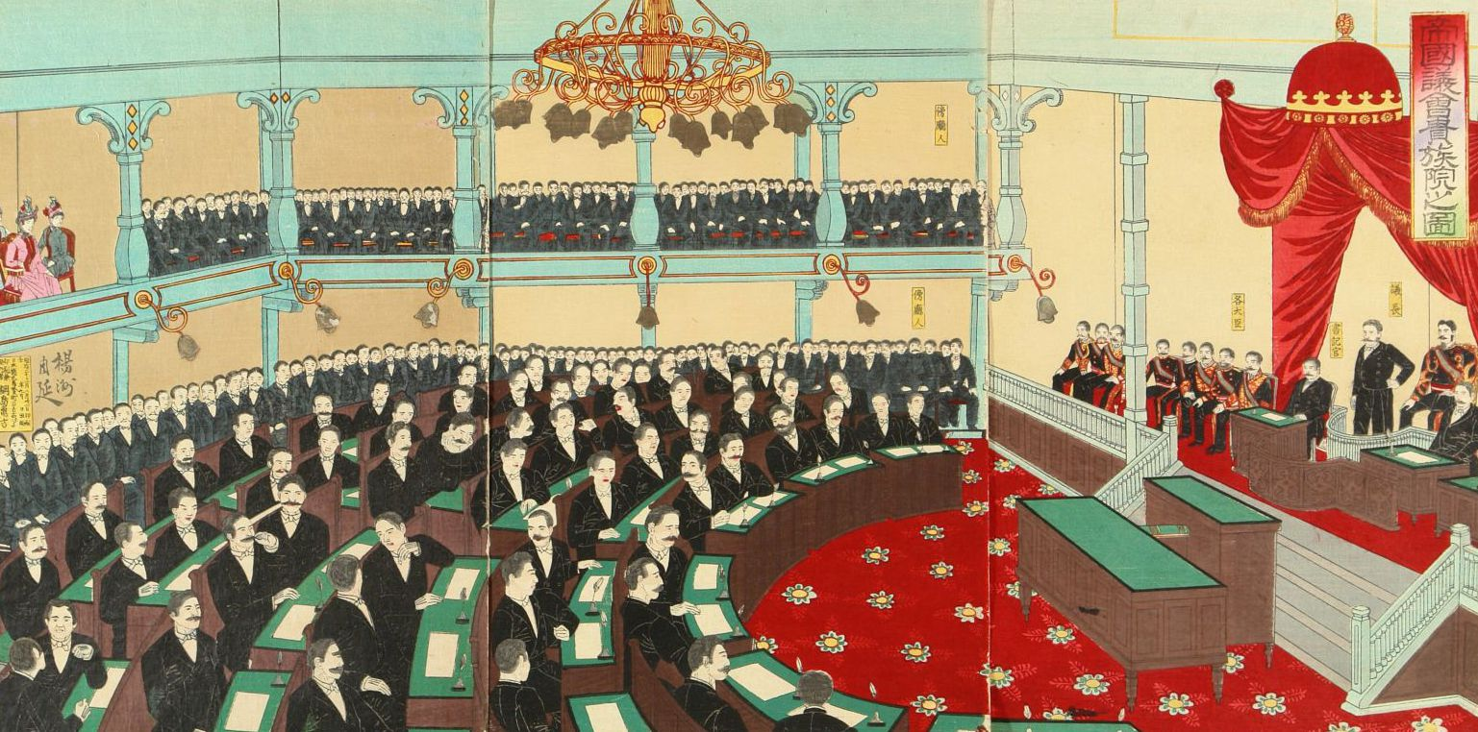
메이지 정부의 형태
내각
의회
재판소

Slide 8
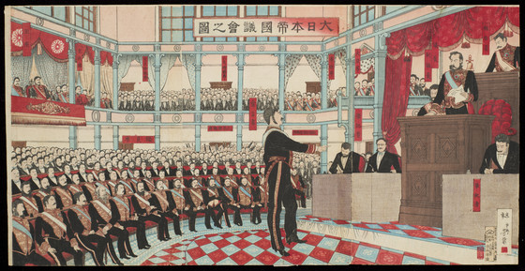
일본이 근대국가로서
제도적 토대를 갖춤
메이지 헌법
제정이
가지는 의의
국가권력의 행사에 대한
법적 절차가 마련
중의원 선거를 통해
의회 구성
입헌체제의 형식적 완성

Slide 9
참고 자료
아틀라스 일본사 – 사계절 출판사, 일본사학회 지음
동북아 역사재단 – www.nahf.or.kr
일본 사회 일본 문화 – 소와당 출판사, 이토 아비토 지음

